Slide 1


Vue.js workshop
3. Инструменты и паттерны разработки Vue
itechart.com
2020

Slide 2
2/23
Домашнее задание с лекции 2
Излишняя передача данных между компонентами, повышение связности
Возможности для реализации v-model
itechart.com

Slide 3

Вопросы
itechart.com

Slide 4
4/23
На этом занятии
Асинхронные компоненты.
Конфигурация Vue-приложения на уровне сборки
Анимации
Компонентные фреймворки
Event Bus (шина событий)
Vuex
Mixins
Vue i18n
itechart.com

Slide 5
5/23
Асинхронные компоненты [2.6]
Асинхронные компоненты полезно использовать для разделения кода приложения на несколько структурных разделов и подгрузки кода только при необходимости.
Во Vue асинхронным компонентом называется специальная функция, возвращающая конфигурацию загрузки компонента.
itechart.com

Slide 6
6/23
Конфигурация сборки
Конфигурация сборки проекта, созданного при помощи Vue CLI, осуществляется при помощи файла vue.config.js.
Среда разработки на Vue построена поверх Webpack, потому управлять процессом разработки можно с использованием возможностей Webpack.
Добавление Webpack-инструкций осуществляется в файле vue.config.js в разделе configureWebpack/chainWebpack.
itechart.com

Slide 7
7/23
Анимации [2.7]
Анимации появления/скрытия реализуются через встроенный элемент <transition>.
Ключевые кадры описываются в виде CSS-правил для классов со специальным названием.
Vue предлагает широкие возможности по реализации стилевых анимаций и анимаций состояния.
itechart.com

Slide 8
8/23
Компонентные фреймворки
Компонентный фреймворк (библиотека) – набор утилитарных компонентов, позволяющий строить каркас и интерфейс приложения без необходимости создавать собственные стилевые компоненты и писать разметку.
itechart.com

Slide 9
9/23
Компонентные фреймворки
Плюсы | Минусы
Готовый целостный дизайн-концепт Стабильные и протестированные компоненты Сокращение времени разработки интерфейса Унифицированные подходы, взаимозаменяемость разработчиков Поддерживаются независимо от проекта | Тяжело кастомизировать поведение и внешний вид Универсальные компоненты могут не отвечать специфике проекта Сложно выпилить в случае смены или отказа от компонентной библиотеки
itechart.com

Slide 10
10/23
Компонетные фреймворки для Vue
Vuetify – Material Design – библиотека с самым богатым набором компонентов. Де-факто стандартный инструмент построения интерфейса с Vue.
Element UI – легковесная библиотека компонентов с готовыми решениями для интерфейсных задач.
Quasar – объемный фреймворк для построения адаптивных и кросс-платформенных приложений в стиле Material UI.
Vue Bootstrap – набор Bootstrap-элементов в виде Vue-компонентов.
itechart.com

Slide 11
10/23
Задача 0
На базе одного из трех компонентных фреймворков разработать компоненты:
Шапка приложения с полем для ввода местоположения пользователя + кнопка поиска
Список карточек с погодой на 5 дней. В каждой карточке – изображение, температура, уровень влажности, скорость и направление ветра.
itechart.com

Slide 12
11/23
Шина событий [1]
Шина событий – архаичный паттерн обмена данными между компонентами на любом уровне внутри Vue-приложения. Заключается в использовании компонента – «шины» – доступного во всех компонентах экземпляра, который является общим источником хранения и обмена данными в приложении.
Использование шины событий не приветствуется в современном коде, поскольку приводит к многочисленным неявным связям и очень сложной поддержке приложения.
itechart.com

Slide 13
12/23
Vuex
Управление глобальным состоянием во Vue-приложениях принято передавать на библиотеку Vuex.
Vuex, как и Redux, вдохновлен архитектурой Flux, но с отличиями.
Vuex предназначен для работы исключительно внутри Vue-приложения, что позволяет упростить интерфейс и использовать максимально эффективное реактивное обновление.
Redux является платформо-независимым и, вообще говоря, может использоваться и внутри Vue-приложений.
itechart.com

Slide 14
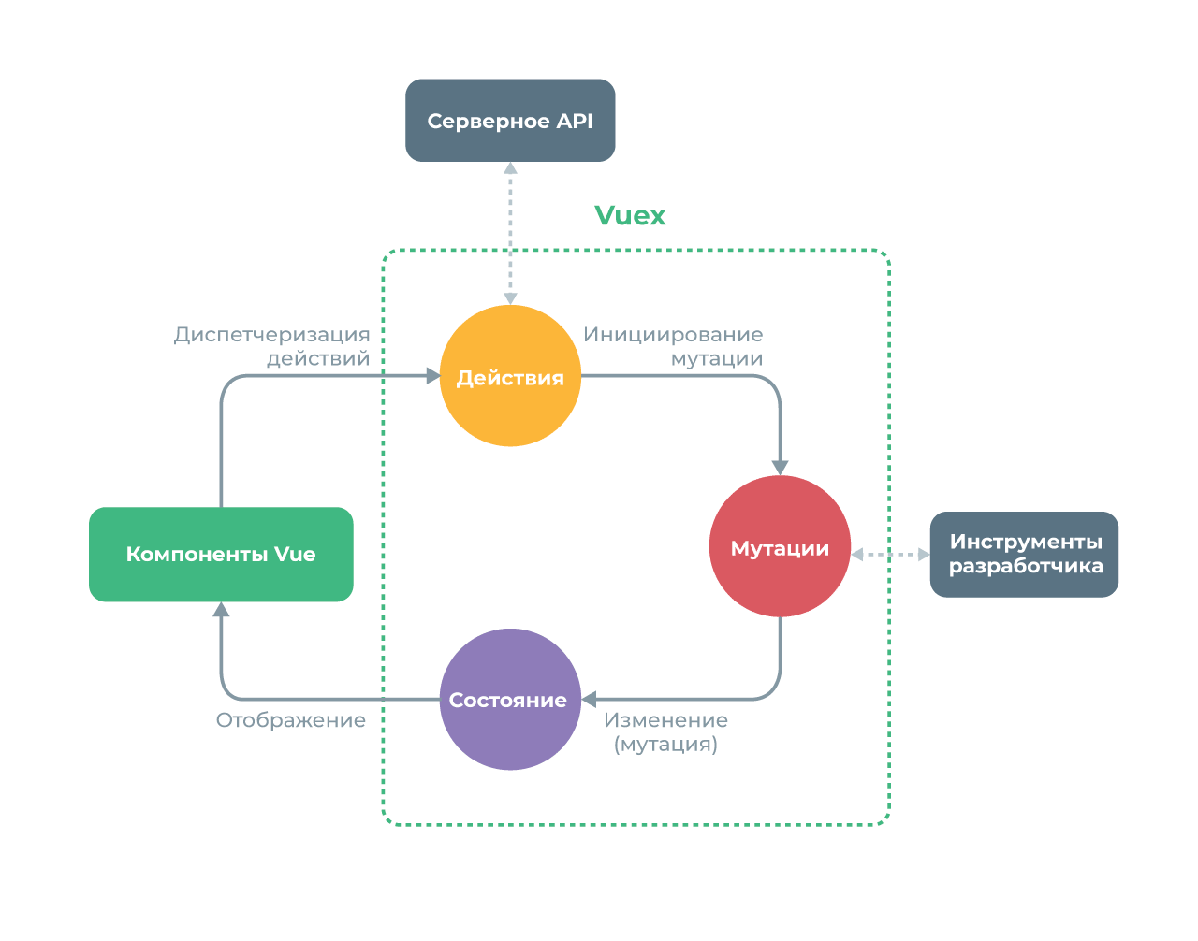
13/23
Vuex
itechart.com

Slide 15
14/23
Vuex [2]
State – место для хранения всех глобальных данных приложения.
Actions – интерфейс общения компонентов и хранилища. Компонент запускает action для выполнения действия над глобальными данными (например, загрузка с сервера)
Mutations – перечень операций по модификации состояния (state). Мутации синхронны и используются для минимизации и контроля производимых изменений.
Getters – вычисляемые значения на основе состояния, используется для инкапсуляции логики обработки данных и применяется компонентами
Modules – небольшие экземпляры состояния со своими состоянием, действиями, мутациями и геттерами для выделения нескольких глобальных состояний для различных смысловых частей приложения
itechart.com

Slide 16
15/23
Паттерны Vuex-разработки
Локальное состояние компонента остается в компоненте, во Vuex отправляются данные, связанные с бизнес-логикой приложения.
State напрямую изменять запрещено где-либо, кроме как в мутациях.
Асинхронные операции с данными выделяются в отдельные action.
Каждое действие над данными наделяется осмысленным именем и выделяется в одну мутацию.
Вычисляемые данные для интерфейсной части приложения описываются в геттерах. Интерфейс не должен проводить вычисления бизнес-логики.
Принято разбивать модули хранилища на отдельные папки, а отдельно состояние, мутации, действия, геттеры – на отдельные js-модули.
itechart.com

Slide 17
16/23
Vuex mapping functions [2]
Функции отображения помогают сократить код, связывающий данные из Vuex-хранилища с местами его потребления во Vue-компонентах.
itechart.com

Slide 18
17/23
Задача 1
На базе сервиса https://www.metaweather.com/api/ разработать приложение по просмотру погоды. В приложении:
Поиск по местоположениям
Загрузка и отображение погоды в выбранном регионе на 5 дней
Данные приложения должны храниться и управляться Vuex-хранилищем.
itechart.com

Slide 19
18/23
Внедрение поведения – примеси [3]
Иногда разные компоненты должны обладать одинаковым поведением, оставаясь при этом различными по смыслу и, возможно, обладая своим собственным уникальным поведением.
Для внедрения дополнительного поведения в компоненты используются примеси.
Примеси позволяют гибко реализовать композицию поведения в компонентах.
itechart.com

Slide 20
19/23
Интернационализация с Vue i18n [4]
Vue i18n – 3d-party плагин для Vue, позволяющий, используя всю мощь реактивности во Vue, реализовать поддержку многоязычности во Vue-приложении.
Vue i18n поддерживает обновление на лету, параметризованные переводы, плюрализацию, фоллбэк языков и форматирование чисел, дат.
itechart.com

Slide 21
20/23
Материалы для изучения
https://ru.vuejs.org/v2/guide/transitions.html - документация по использованию анимаций.
https://cli.vuejs.org/config/#global-cli-config – документация по конфигурации сборки Vue CLI-приложения
https://vuetifyjs.com/ - Vuetify
https://element.eleme.io/ - Element UI
https://quasar.dev/ - Quasar Framework
https://bootstrap-vue.org/ - Vue Boostrap
https://vuex.vuejs.org/ru/ - документация по Vuex
https://ru.vuejs.org/v2/guide/mixins.html - примеси во Vue
https://kazupon.github.io/vue-i18n/ - Vue i18n
https://github.com/public-apis/public-apis - список публичных API
itechart.com

Slide 22
21/23
Домашнее задание
В приложении TodoList вынести все данные и общение с сервером во Vuex.
Интерфейс приложения реализовать при помощи Vuetify/Quasar/Element UI, максимально задействуя имеющиеся там компоненты.
Добавить в приложение полную поддержку русского и английского языков для интерфейса.
Создать вкладку в приложении, асинхронный компонент для отдельного раздела и модуль в хранилище, который позволит по текущему местоположению пользователя просматривать погоду на выбранный пользователем день.
itechart.com

Slide 23
22/23
Требования к итоговому проекту
Тематика свободная. На главном экране приложения – краткое описание того, что это за приложение и всех его возможностей.
Vue 2 / Vue 3 по желанию, без смешения
Однофайловые компоненты
Соблюдение принципов композиции (слотирование, примеси)
Использование собственного или публичного API
Не менее 5 операций общения с сервером
Демонстрация не менее 12 операций обработки данных (загрузка, поиск, партиция, удаление и т.д.)
Использование менеджера состояния Vuex
Применение любой компонентной библиотеки из большой тройки
Мультиязычность (минимум два языка)
Маршрутизация при помощи VueRouter
Не менее двух компонентных тестов
itechart.com

Slide 24
Вопросы
itechart.com

